Slide 1
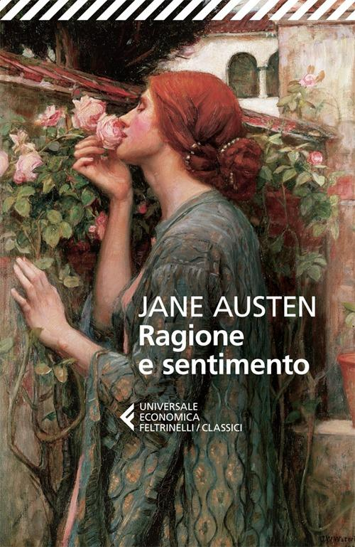
UTE – Università Cardinal Colombo - MILANO Giovedì, 17 ottobre 2024
«RAGIONE
e
SENTIMENTO»
Tra la campagna inglese,
le sale da ballo londinesi
e le convenzioni sociali
del primo ‘800.

Slide 2
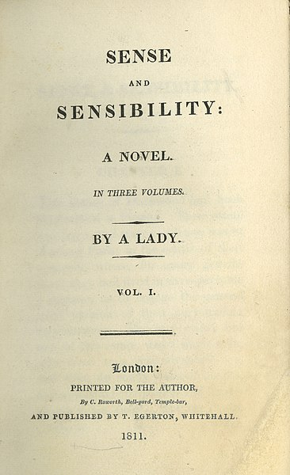
Frontespizio della prima Edizione del 1811. Una moderna copertina.

Slide 3
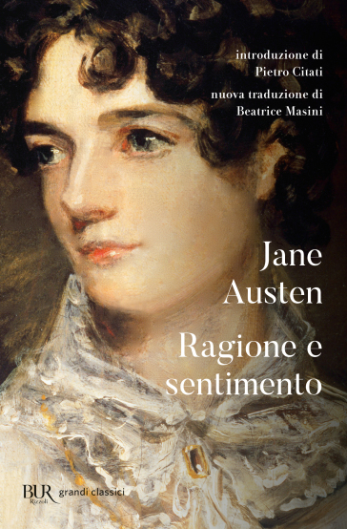
Cover con il ritratto dell’autrice Jane Austen.

Slide 4
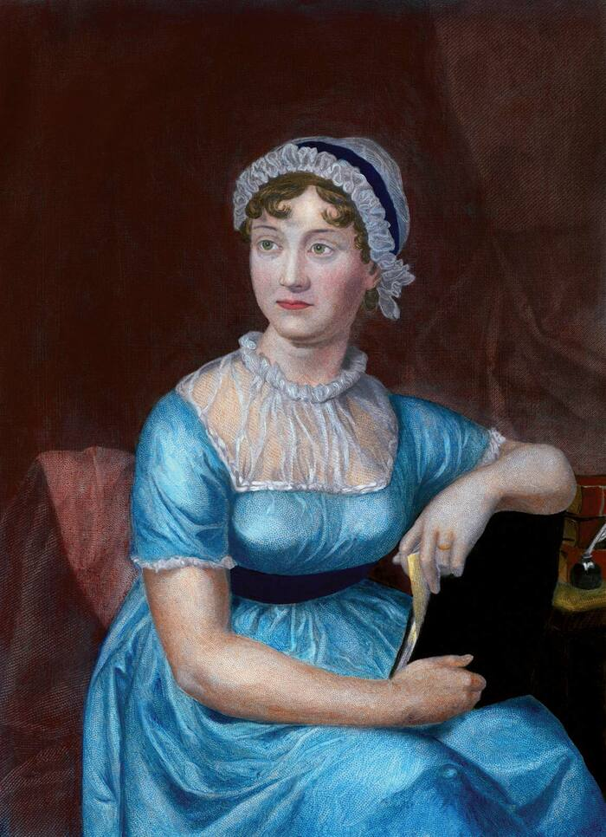
Jane Austen in un ritratto del 1810. (Steventon, GB, 16 dicembre 1775 – Winchester, 18 luglio 1817, a 42 anni)

Slide 5
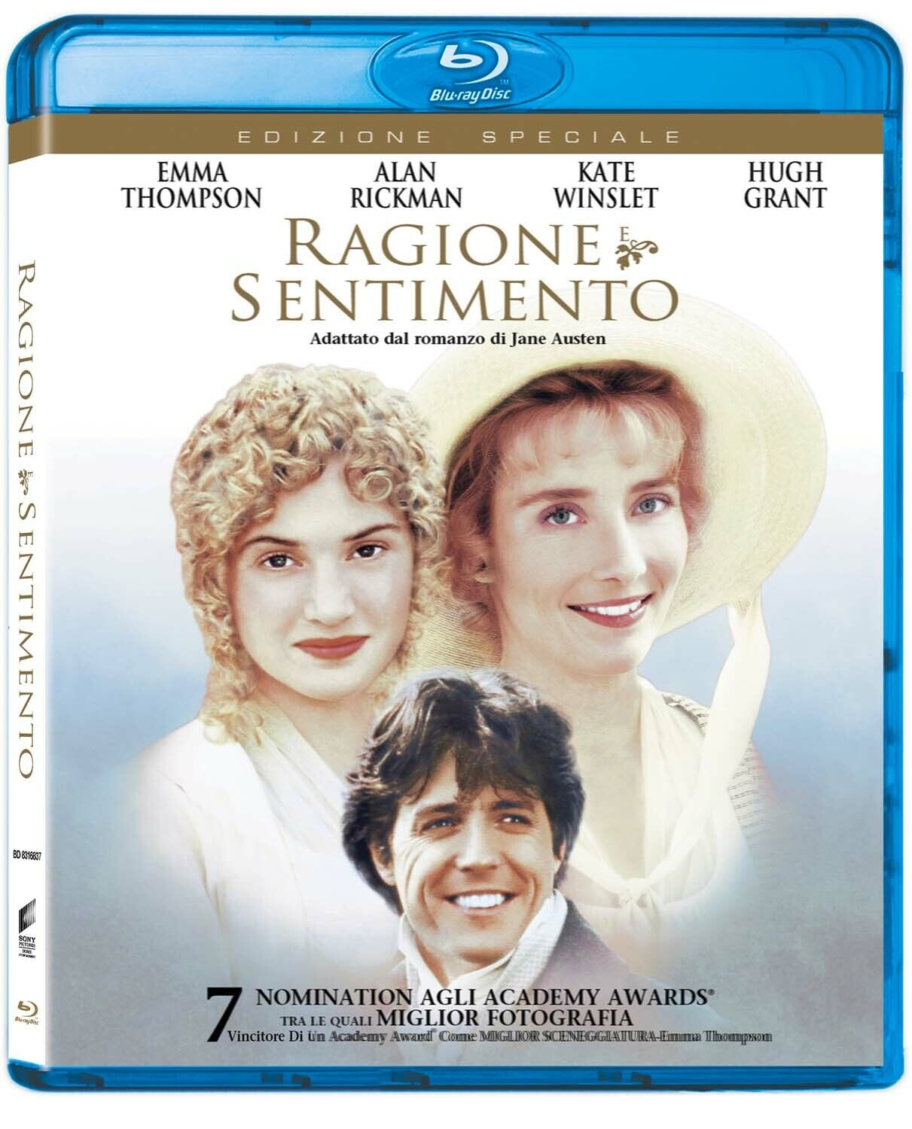
Anno 1995

Slide 6
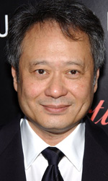
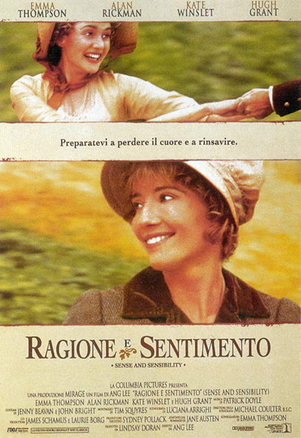
Il regista taiwanese Ange Lee Il Cast del film del 1995.

Slide 7
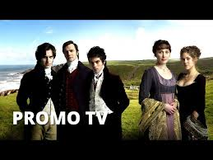

Slide 8
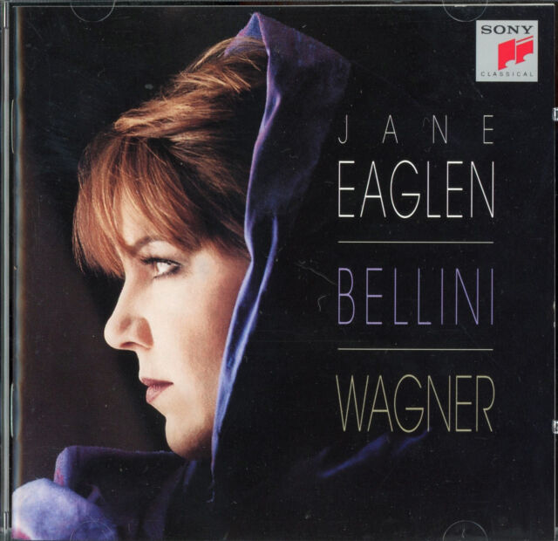
Il soprano inglese Jane Eaglen canta due arie della colonna sonora del film.

Slide 10
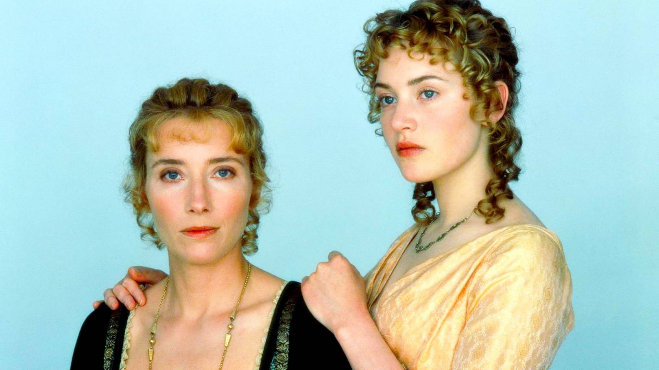
Le due sorelle Dashwood protagoniste del romanzo e del film Elinor, l’attrice Emma Thompson, e Marianne, l’attrice, Kate Winslet.

Slide 11
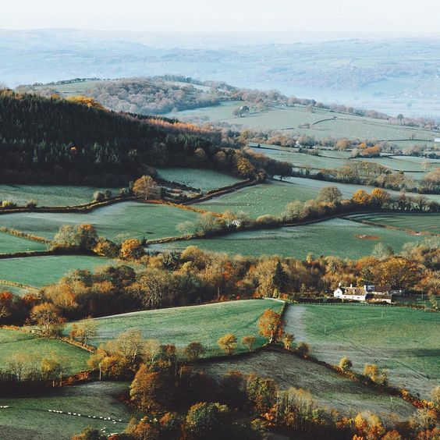
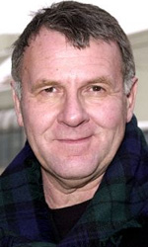
Mister Dashwood, l’attore Tom Wilkinson, proprietario della tenuta Norland nella campagna inglese.

Slide 12
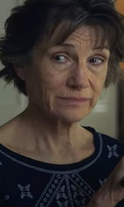
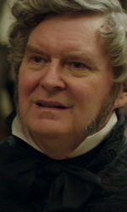
L’attrice inglese Harriet Walter, la signora Fanny, moglie di John Dashwood, il figlio primogenito erede della tenuta, nel film l’attore James Flet.

Slide 13
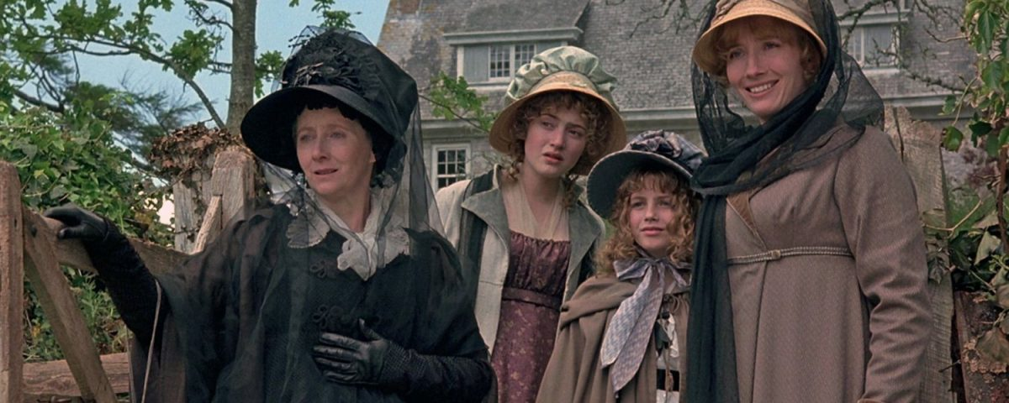
La signora Fanny Daswood con le tre figlie, Elinor, Marianne e Margareth in gramaglie.

Slide 14
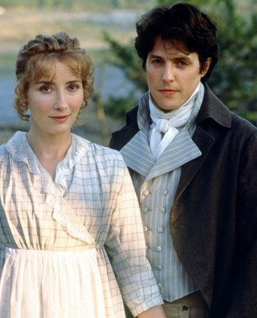
La razionale Elinor si innamora del fratello di Fanny, la moglie del fratellastro, Edward Ferrars, l’attore Hugh Grant.

Slide 15
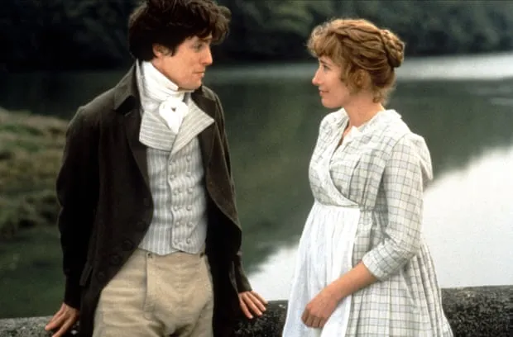

Slide 16
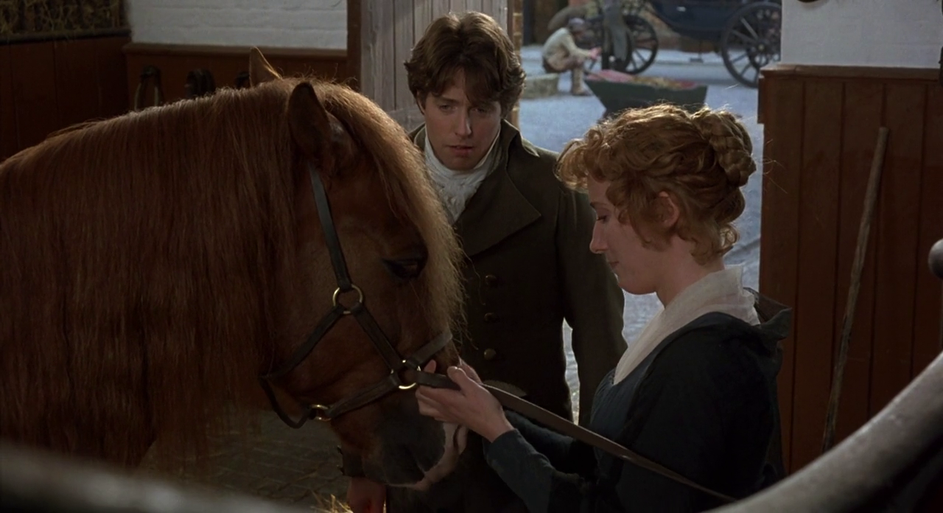

Slide 17
La signora Ferrars Fanny vorrebbe per il figlio Edward una donna d'alto rango.

Slide 18
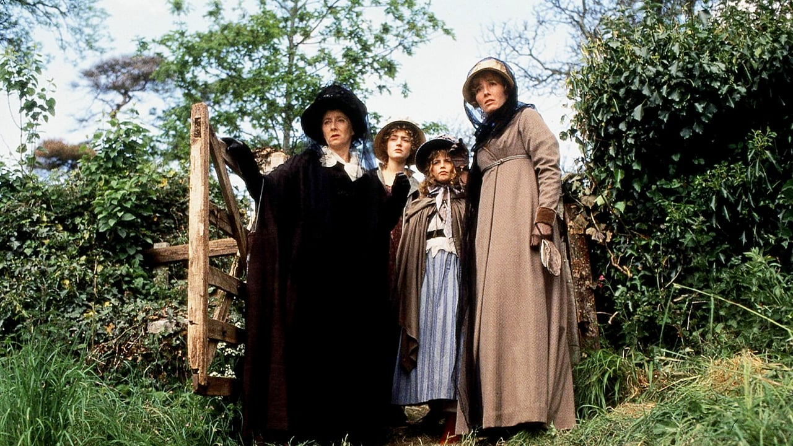
Le quattro donne Dashwood costrette a lasciare la tenuta Norland.

Slide 19
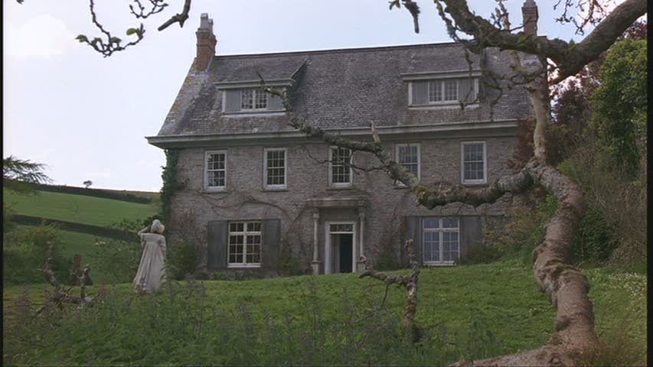
Barton Cottage, nel Devonshire .

Slide 20
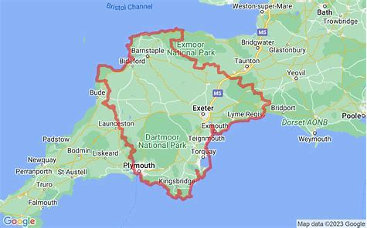
Il Devonshire.

Slide 21
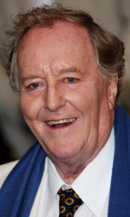
Sir John Middleton, proprietario del Cottage, l’attore Robert Harry.

Slide 22
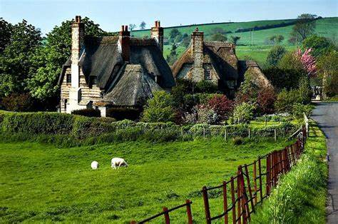
Cottage Park, nel Devonshire inglese.

Slide 23
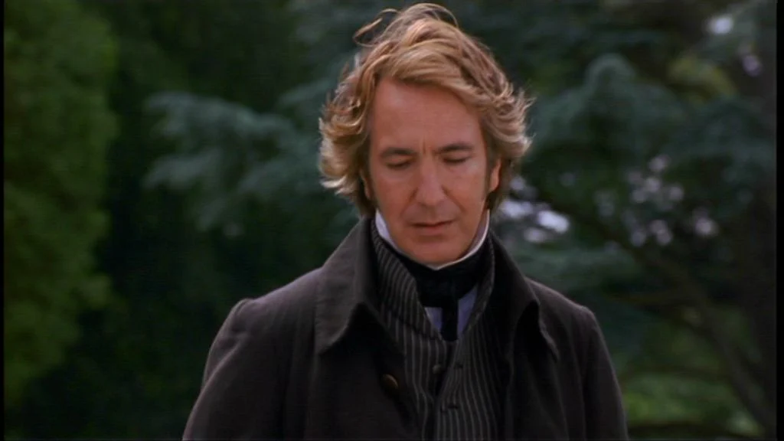
Il 35enne colonnello Brandon, l’attore Alan Rickman, ospite del Cottage.

Slide 24
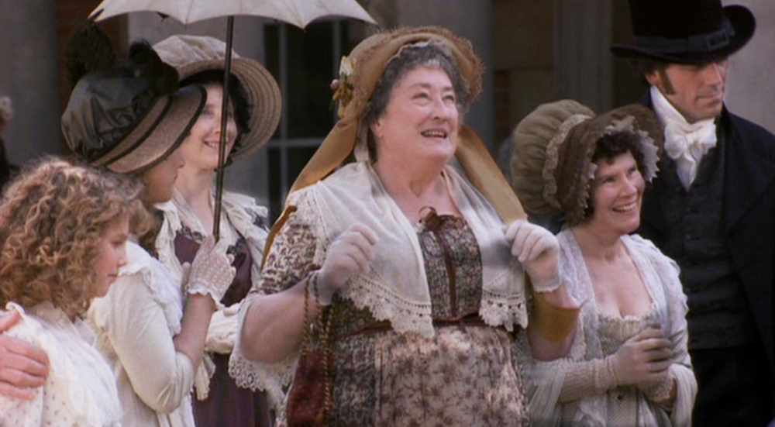
Al centro Mrs Jennings, l’attrice Elizabeth Spriggs.

Slide 25
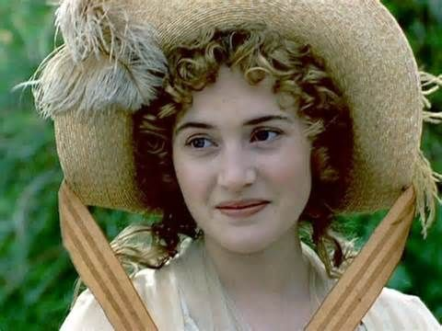
Marianne Dashwood, l’attrice Kate Winslet.

Slide 26
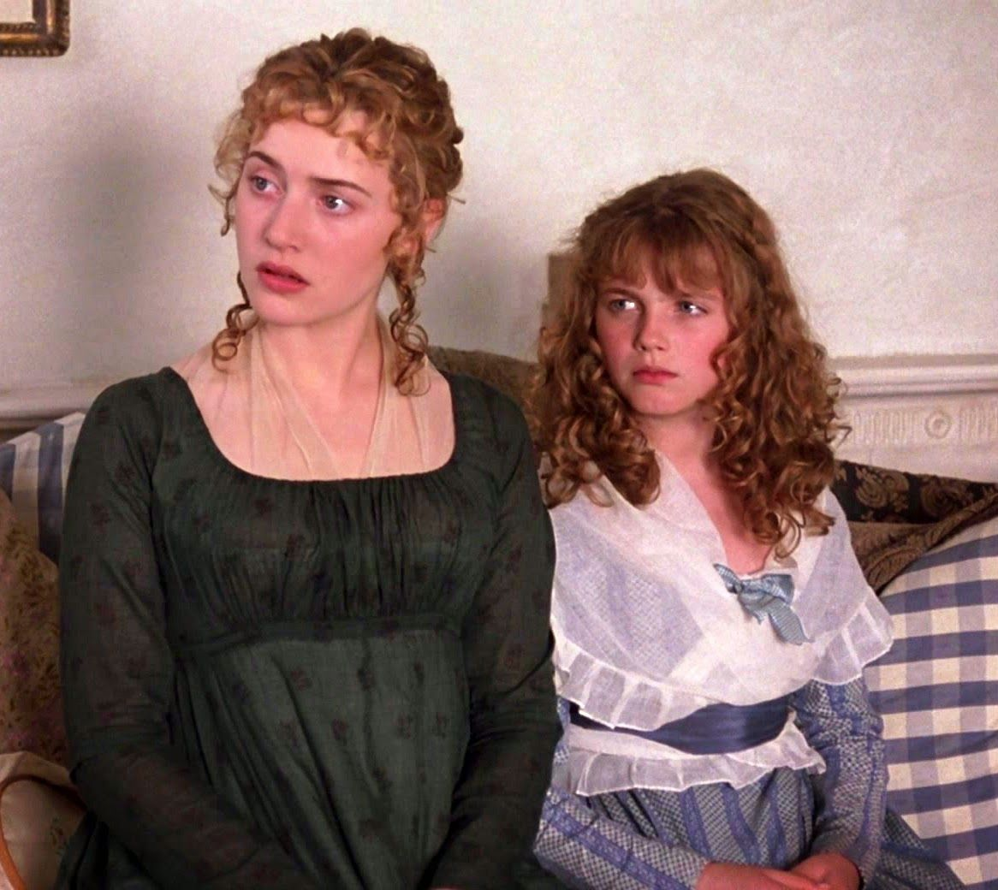
Marianne con la sorella più piccola Margaret.

Slide 27
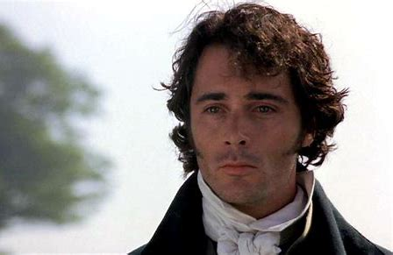
Il giovane fascinoso John Willoughby, l’attore Greg Weis.

Slide 28
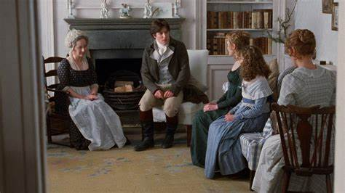

Slide 30
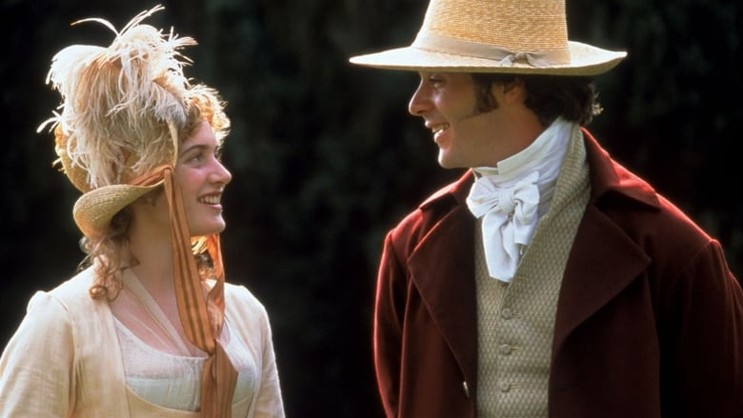
John Willoughby inizia a far visita a Marianne tutti i giorni.

Slide 31
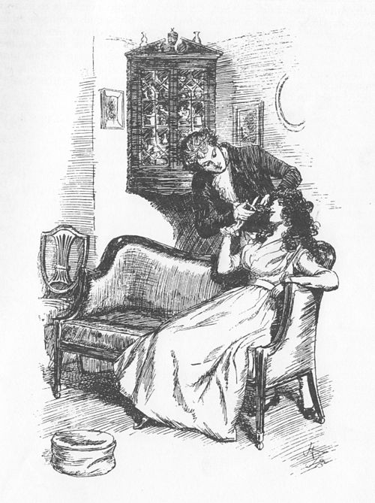
In un'illustrazione del XIX secolo John Willoughby taglia una ciocca di capelli a Marianne.

Slide 32
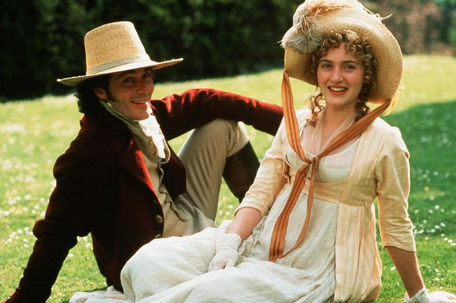
John e Marianne en plein air sui prati di Cottage Park.

Slide 33
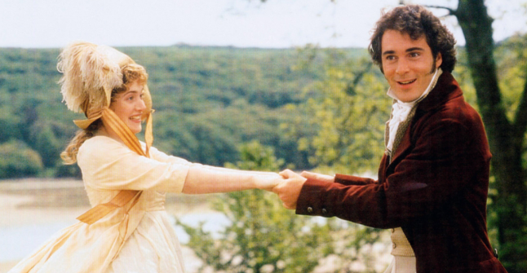

Slide 34
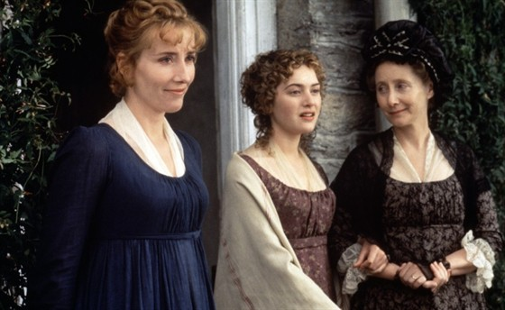
Elinor, Marianne e la madre Gemma Dashwood.

Slide 35
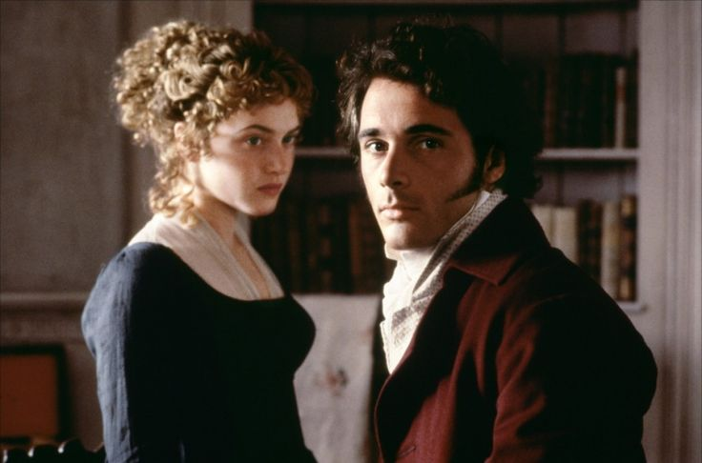
Marianne delusa alla partenza di Willoughby per Londra.

Slide 37
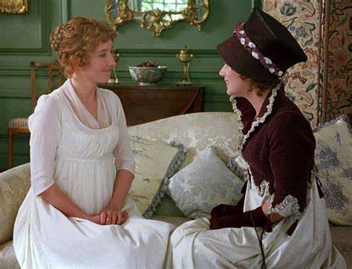
Lucy Steele, l’attrice Imogen Stubbs, confida ad Elinor di essere segretamente fidanzata da 5 anni con Edward Farrars.

Slide 38
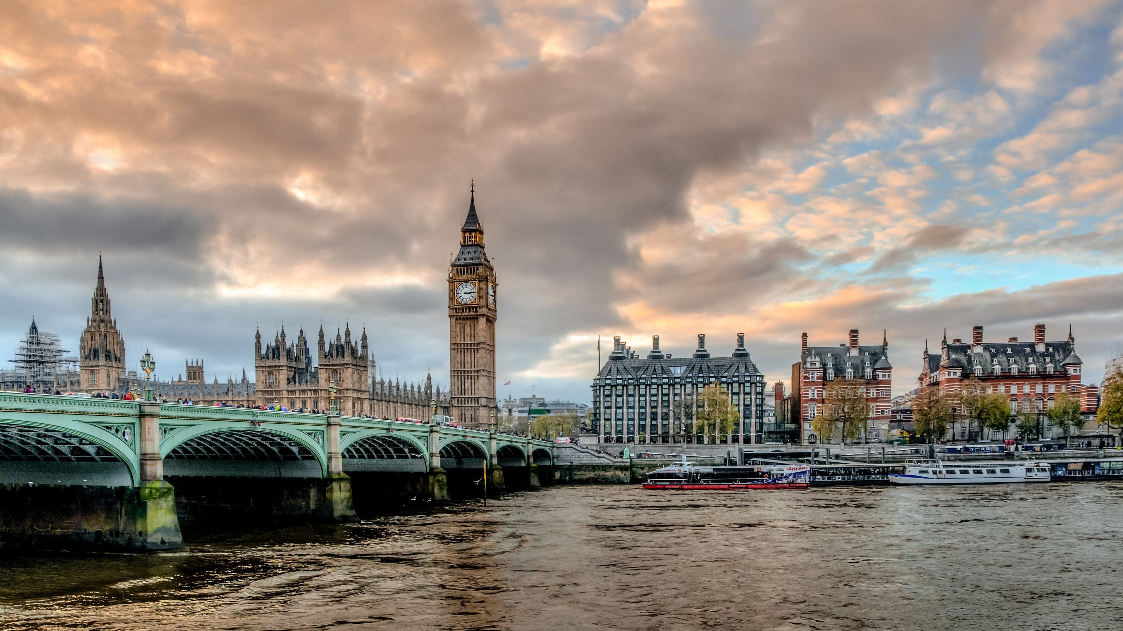
London City invernale!

Slide 39
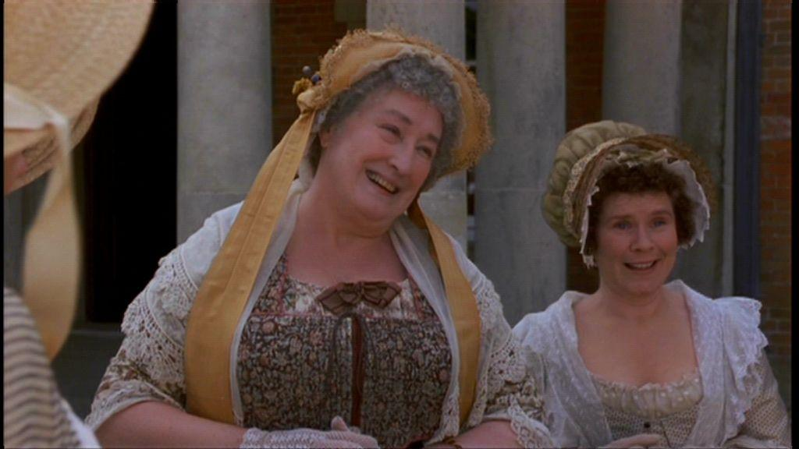

Slide 40
Marianne scrive molte lettere a John Willoughby che non risponde.

Slide 42
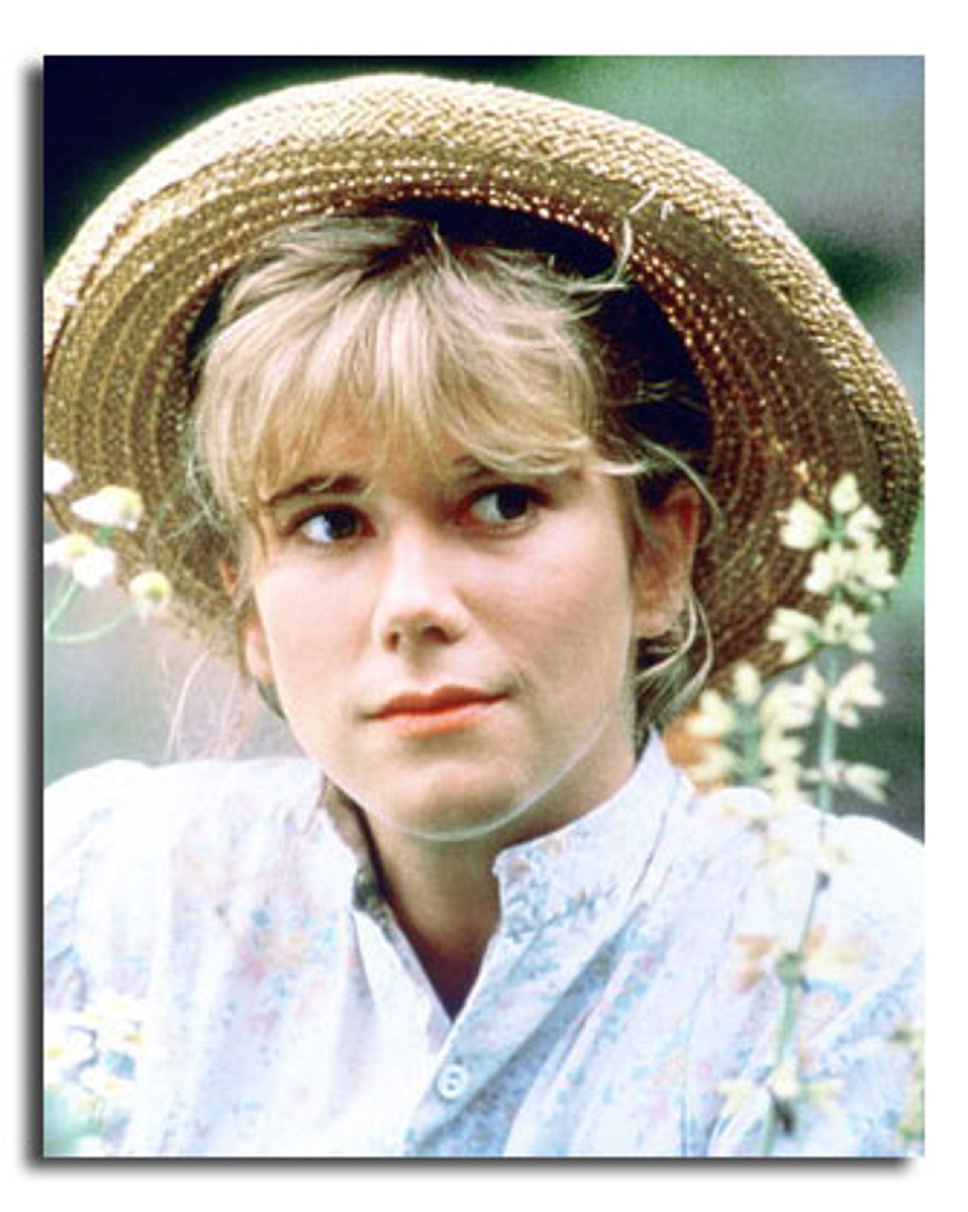
John Willoughby Miss Lucy Steele

Slide 43
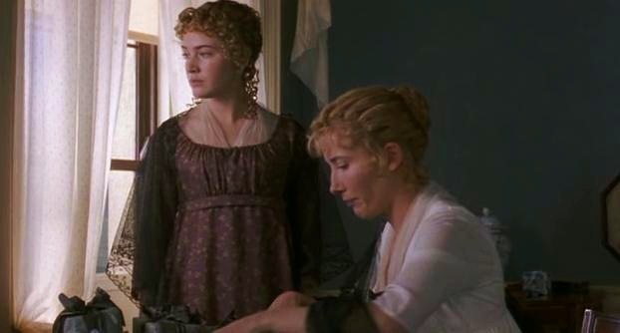
Marianne spiega alla sorella i suoi rapporti con John Willoughby.

Slide 44
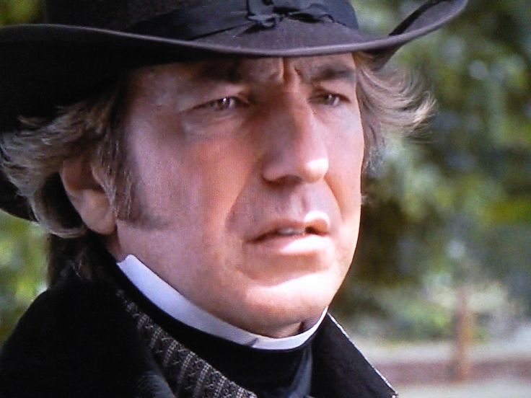

Slide 46
L’attrice inglese Harriet Walter, la signora Fanny Ferrars, madre di Edward, disereda il figlio.

Slide 47
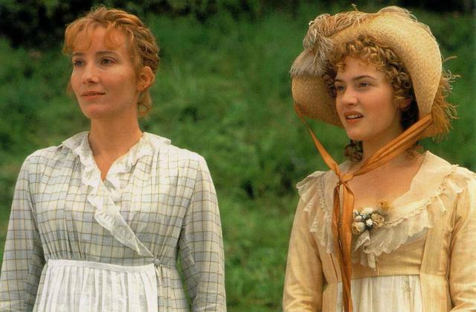

Slide 48
Il colonnello Brandon.

Slide 49
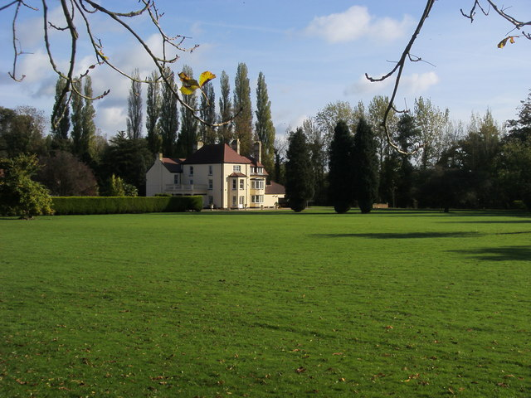
La parrocchia di Dalaford (GB).

Slide 50
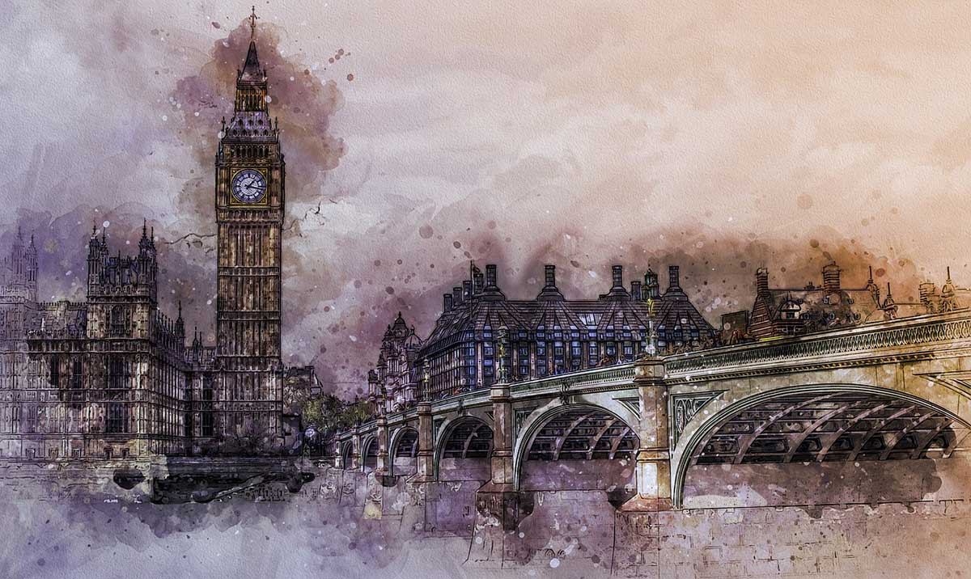
Londra di inizio ‘800 in un pastello.

Slide 51
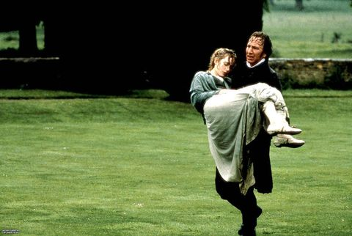
Il colonnello Brandon porta in salvo Marianne malata.

Slide 52
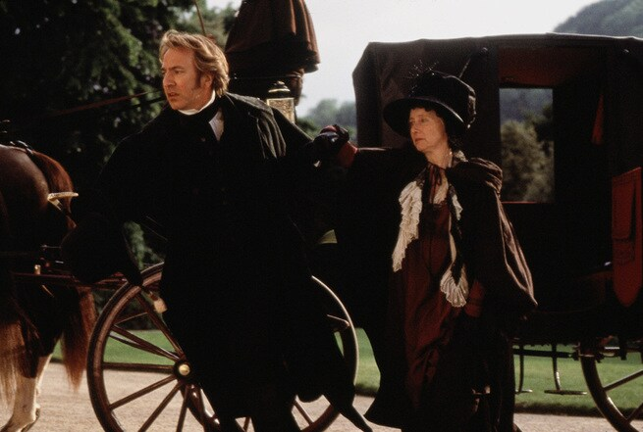
Il colonnello Brandon arriva con madre da Marianne malata.

Slide 53
Barton Cottage nel Devonshire inglese.

Slide 54
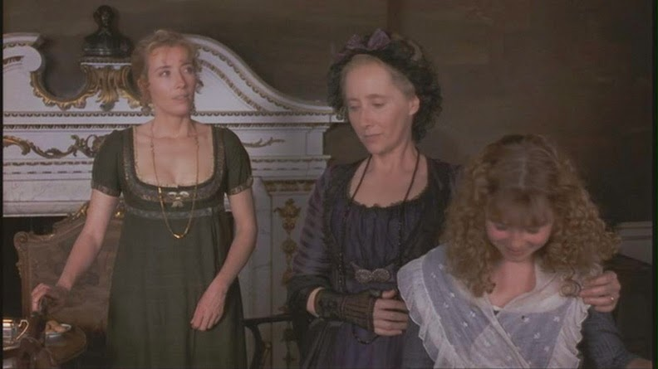
Elinor, la madre Gemma e la sorella minore Margaret.

Slide 55
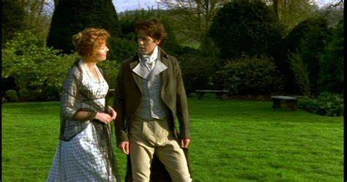
Edward si spiega con Elinor.

Slide 56
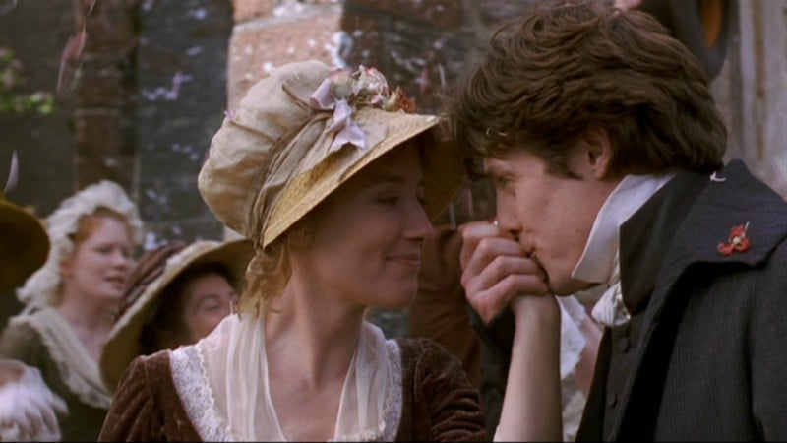

Slide 58
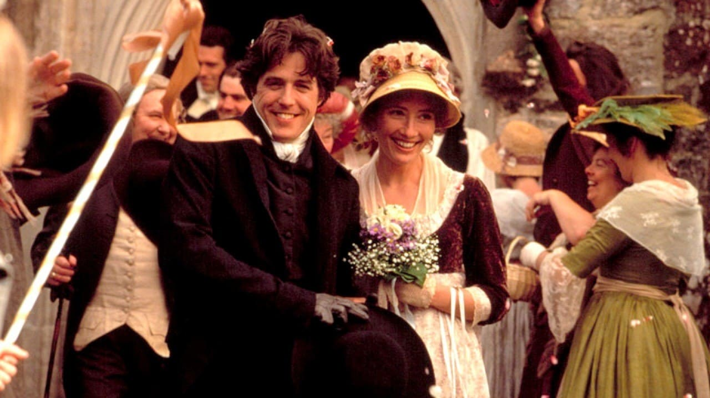
Edward ed Elinor sposi!!!

Slide 59
La parrocchia di Delaford.

Slide 61
Marianne, la madre Gemma e Margaret.

Slide 62
Il colonnello Brandon e Marianne.

Slide 65
Marianne e il colonnello Brandon sposi.

Slide 72
GRAZIE
Alla prossima
Giovedì, 24 ottobre 2024
“LA CERTOSA
DI PARMA”
di Stendhal, 1839.

